Slide 1

Наборы форм, связанные с моделями
Занятие №27

Slide 2
1. Набор форм это

Slide 3
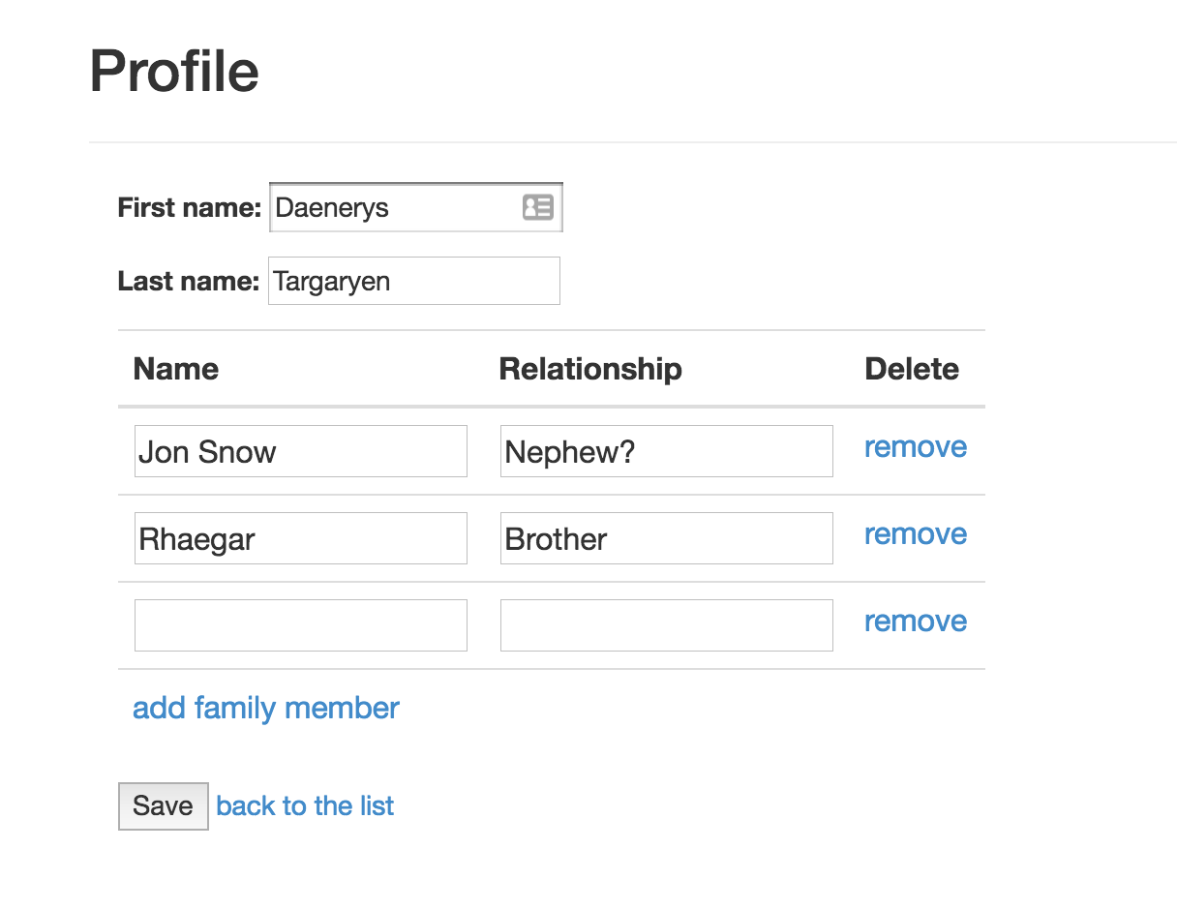

1. Набор форм это
Набор форм - это уровень абстракции для работы с несколькими формами на одной странице.
Лучше всего его можно сравнить с сеткой данных.

